Slide 1





About React: What, Why, and its applications in Web3
讲师介绍:
小j—前端开发
Twitter: @OpenBuildxyz

Slide 2
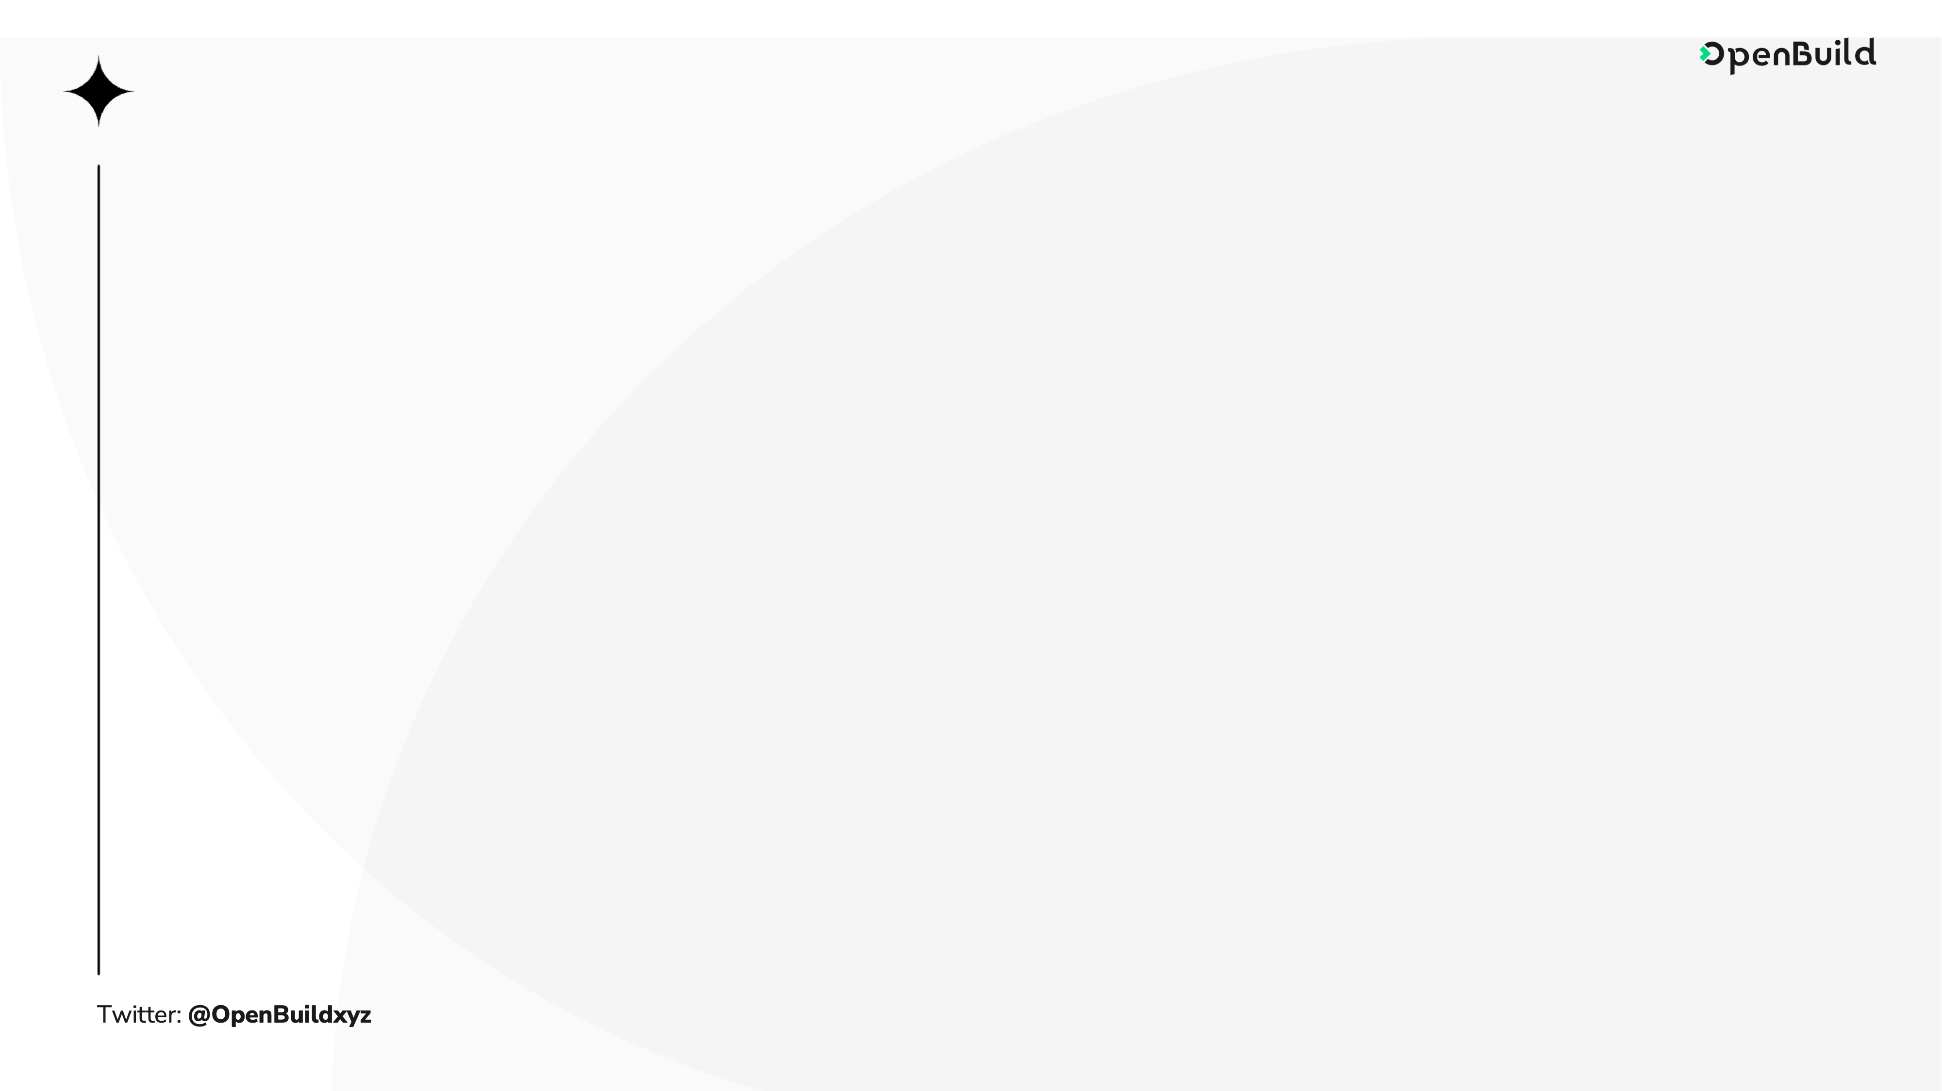
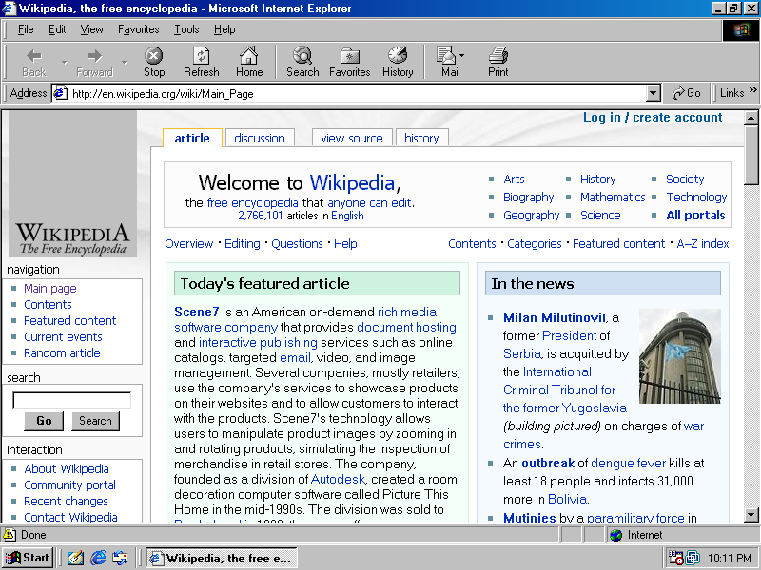
前端技术变迁史
洪荒时期
互联网，JavaScript的诞⽣，网页还是无状态的，这时采用后端的MVC模式：后端提供和保存数据，处理数据，实现业务逻辑，而前端（切图仔）只负责提供模板，后端用模板进行渲染。

Slide 3
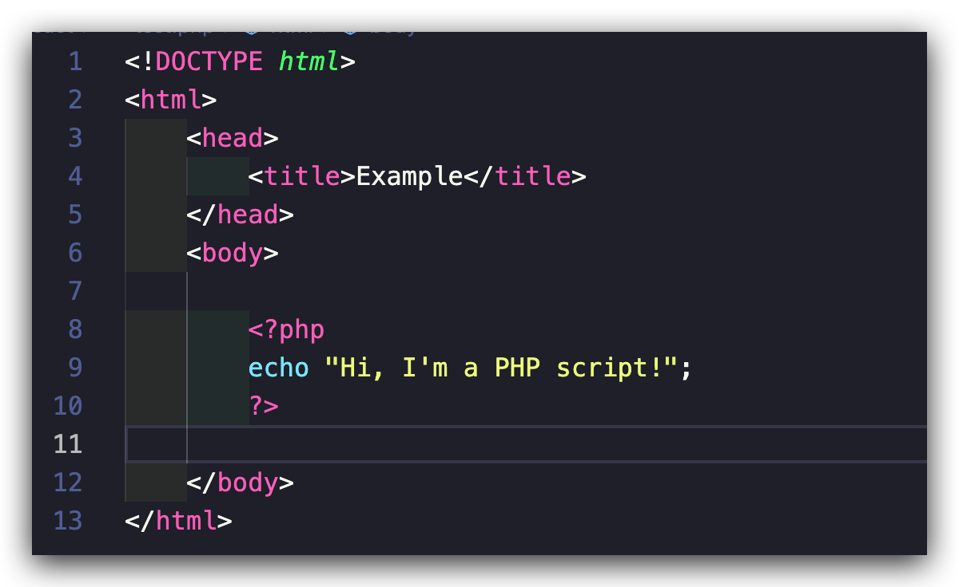
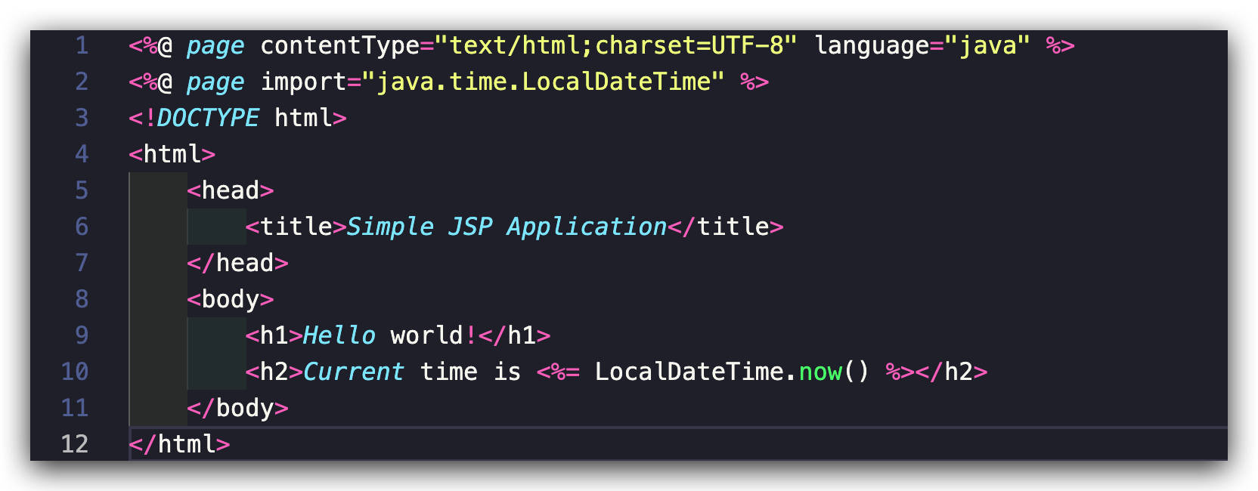
前端技术变迁史
Php
Jsp

Slide 4
前端技术变迁史
Ajax的出现
前后端不分离的痛点
用户体验不流畅： 每次操作都要刷新页面获取新的状态，体验割裂
页面加载速度慢: 每次刷新页面会导致资源重新请求加载，增加加载时间
前后端协作困难
XMLHttpRequest、 Ajax 的诞⽣后前端可以在无需重新加载网页就主动获取数据更新部分网页，前端开始维护页面的状态

Slide 5
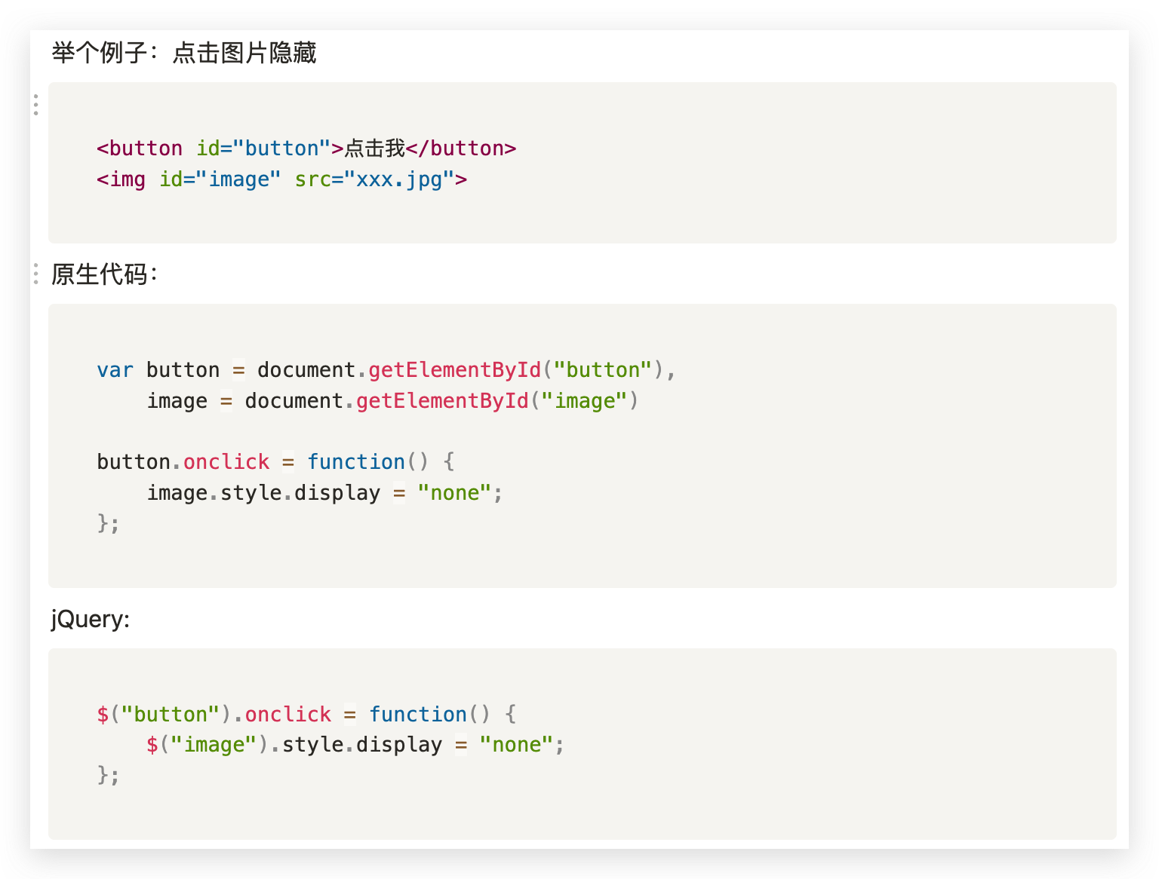
前端技术变迁史
jQuery应时而生
jQuery解决两大痛点
完善的跨浏览器处理方案
简单的dom、事件操作
依赖jQuery，前端写代码难度大大下降

Slide 6



前端技术变迁史
现代框架
随着时代发展和前端地位的提升，以往的前端组件库有以下缺陷
不好满足模块化、协作化的趋势
对MVC、MVVM等思想协作不太好
最终三大框架站上时代舞台
React
Angular
Vue

Slide 7
前端技术变迁史
未来的趋势
在以上技术的加持以及JavaScript技术更新之后，前端的能力越来越广，前端涉足的业务也越来越多
游戏开发(coco2d-js)
webApp开发(RN weex flutter)
图形开发WebGl(three.js)
小程序/快应用
后端(nodejs)
桌面应用(electron)
嵌入式开发(Ruff)
Web3开发(viem、wagmi)
而为了提高前端的开发体验，配套的开发配件也发展越来越快
TypeScript 解决类型问题增加鲁棒性
Webpack、Vite 解决了打包问题
Next、Nuxt 提供了全面能力的前端框架
未来前端，或者说大前端会有更多想象空间

Slide 8
关于React
React是什么
React是Meta2013年推出的内部使用的前端框架，是目前使用人数最多的前端框架，拥有最好的社区支持和生态圈以及大量的第三方工具，在海外占比最高
React开发思想
我个人理解，React开发的思想是拆解、抽象、封装、组合
React团队推荐开发者把一个⼤需求拆解，使⽤ JSX 语法编写粒度小的可复用性的组件合成需要的用户页面，开发者只需要考虑如何拆解复用组件，管理每个组件的状态。而无需考虑整体的复杂情况

Slide 9
关于React
React解决了什么问题
使用虚拟DOM和声明式编程，解决了jQuery仍需要手动操作DOM的问题
通过单向数据流的思想简化了数据管理的复杂度，易于理解和维护
引入组件化开发模式，满足前端工程化和模块化的趋势
可以使用React Native来实现跨平台开发

Slide 10
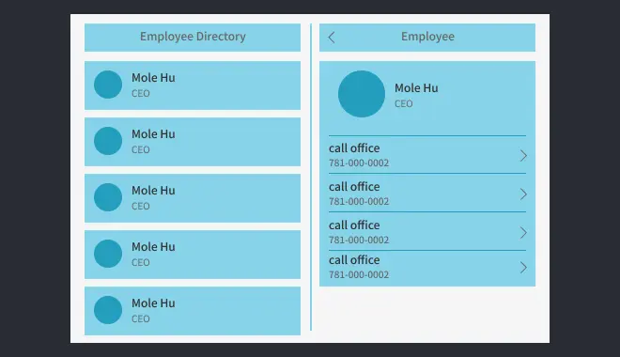
React的优点 vs vanilla.js
引入组件化开发
拆解需求，把大化小，把一个页面拆解成一个个小组件，只需要维护每个小组件的功能，整个成一个页面。方便维护、开发、复用

Slide 11
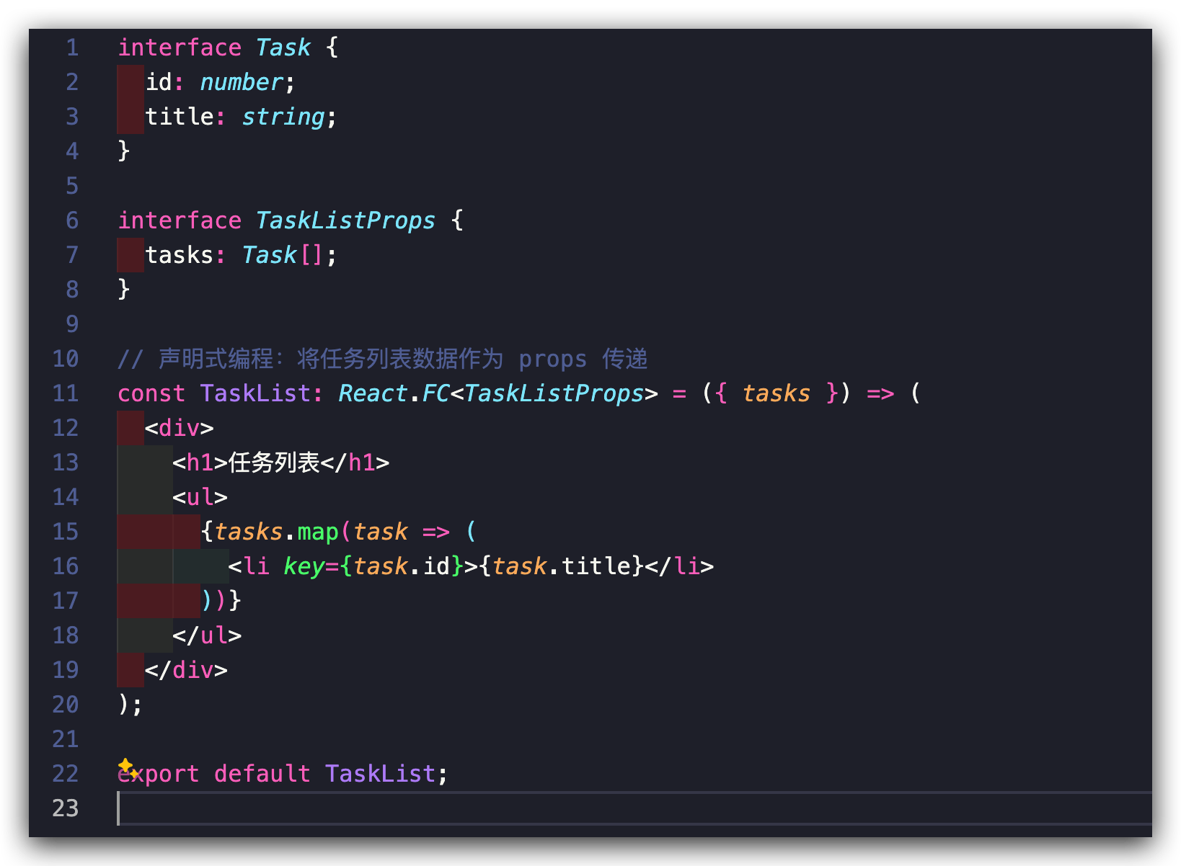
React的优点 vs vanilla.js
2. 使用声明式编程，和虚拟DOM技术
代码编写简单，只需要描述你想要的 UI 结果，而不需要手动操作 DOM。这样可以使代码更加简洁、清晰、易于维护。⽆需考虑实际操作 DOM 问题

Slide 12
React的优点 vs vanilla.js
3. 单向数据流
单向数据流的使用使得数据是可预测，可追溯的，容易管理状态
4. 跨平台兼容性
可以用同样的语法使用React Native写移动端代码
5. 状态管理
使用开源的Redux、Mobx、zustand等库更方便管理每个组件的状态

Slide 13
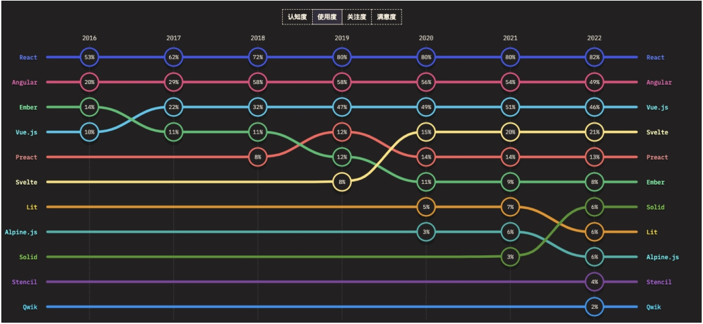
React的优点 vs 其他库
1. 海外市场占比最高，岗位最多

Slide 14
React的优点 vs 其他库
2. TypeScript支持好，减少书写时的错误，提高代码质量
3. 符合函数式编程思想，代码更加清晰和易于维护
4. JSX 书写代码更简单，写法更⾃由，逻辑更直观，不需要强制使用模板

Slide 15
React的缺点
由于JSX 写法太过⾃由导致缺乏范式和最佳实践，学习曲线陡峭，学会写react不难，但是写好代码很难
社区生态相对分散，react官方没有提供一套官方完整可⽤的套件，如 Vue-Router、 Vuex，必须引⼊社区的优秀包才能实现完全的router、状态管理等功能，需要花费更多的时间来评估和选择适合项目的第三方库和工具
简中学习材料不如 Vue 丰富，质量略差

Slide 16
React 趣谈
由于 Meta裁员和员⼯跳槽，不少之前的核⼼ React 开发⼈员都跳槽到了 Vercel，现在官⽹已宣布停⽌维护 create react app，⽽且官⽹建议启动新 React项⽬时直接使⽤ Next.js 、 Remix 等框架，这些框架在 React 基础上增加了全⽅位的功能，⽐如⽀持 SSR、SSG，⾃带 Router管理、api 中间件控制等等功能。在使⽤时增加了学习成本，需要学习框架的新特性，新功能，新写法。相⽐下来，未来开发 React⽅向与 Vercel绑定过于密切，从⾯对⼴⼤开发转向⾯对开源组织，最新的特性很多都是 Next.js 转正，不得不引起一些槽点。

Slide 17
React重要概念和特性
⼋股时间
单向数据流
虚拟 DOM
JSX 语法
声明式编程（函数式编程）
React Hook
etc.

Slide 18
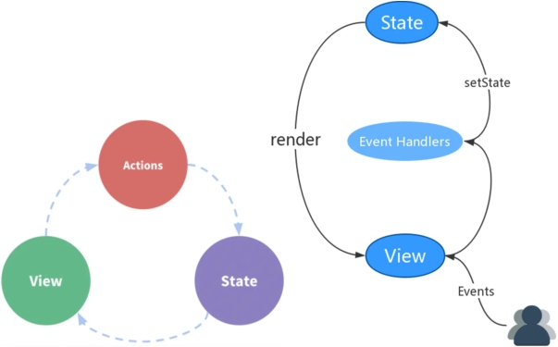
单向数据流
只能通过 Actions修改 State，从⽽触发View更新，⽆法反向控制，⼦组件只能监听⽗组件传来的 props修改⾃⼰的state，⽆法直接修改父组件的数据
优点：
1. 所有的状态改变可记录，可追踪，源头可追溯
2. 数据操作更直观更容易理解
3. 可维护性强

Slide 19
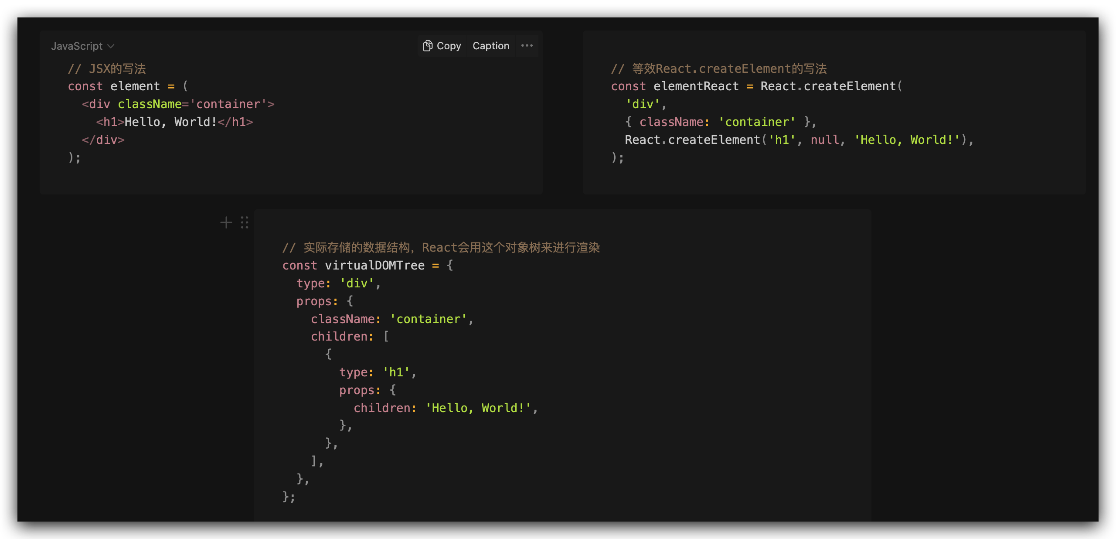
虚拟 DOM
本质：维持一个对象构成的虚拟DOM树，每次变动后通过 React 的 diff 算法（fiber）调和计算出差值触发⽹⻚渲染
优点：
1. 跟原⽣ DOM 操作⽐提⾼效率，每次更新只需要局部更新，不需要每次改动都触发重绘和回流
2. ⽤空间换时间，在牺牲了内存开销和初次渲染的性能的前提下，提高了渲染效率
3. 增加了可维护性，代码简约，开发者不用考虑实际DOM操作

Slide 20
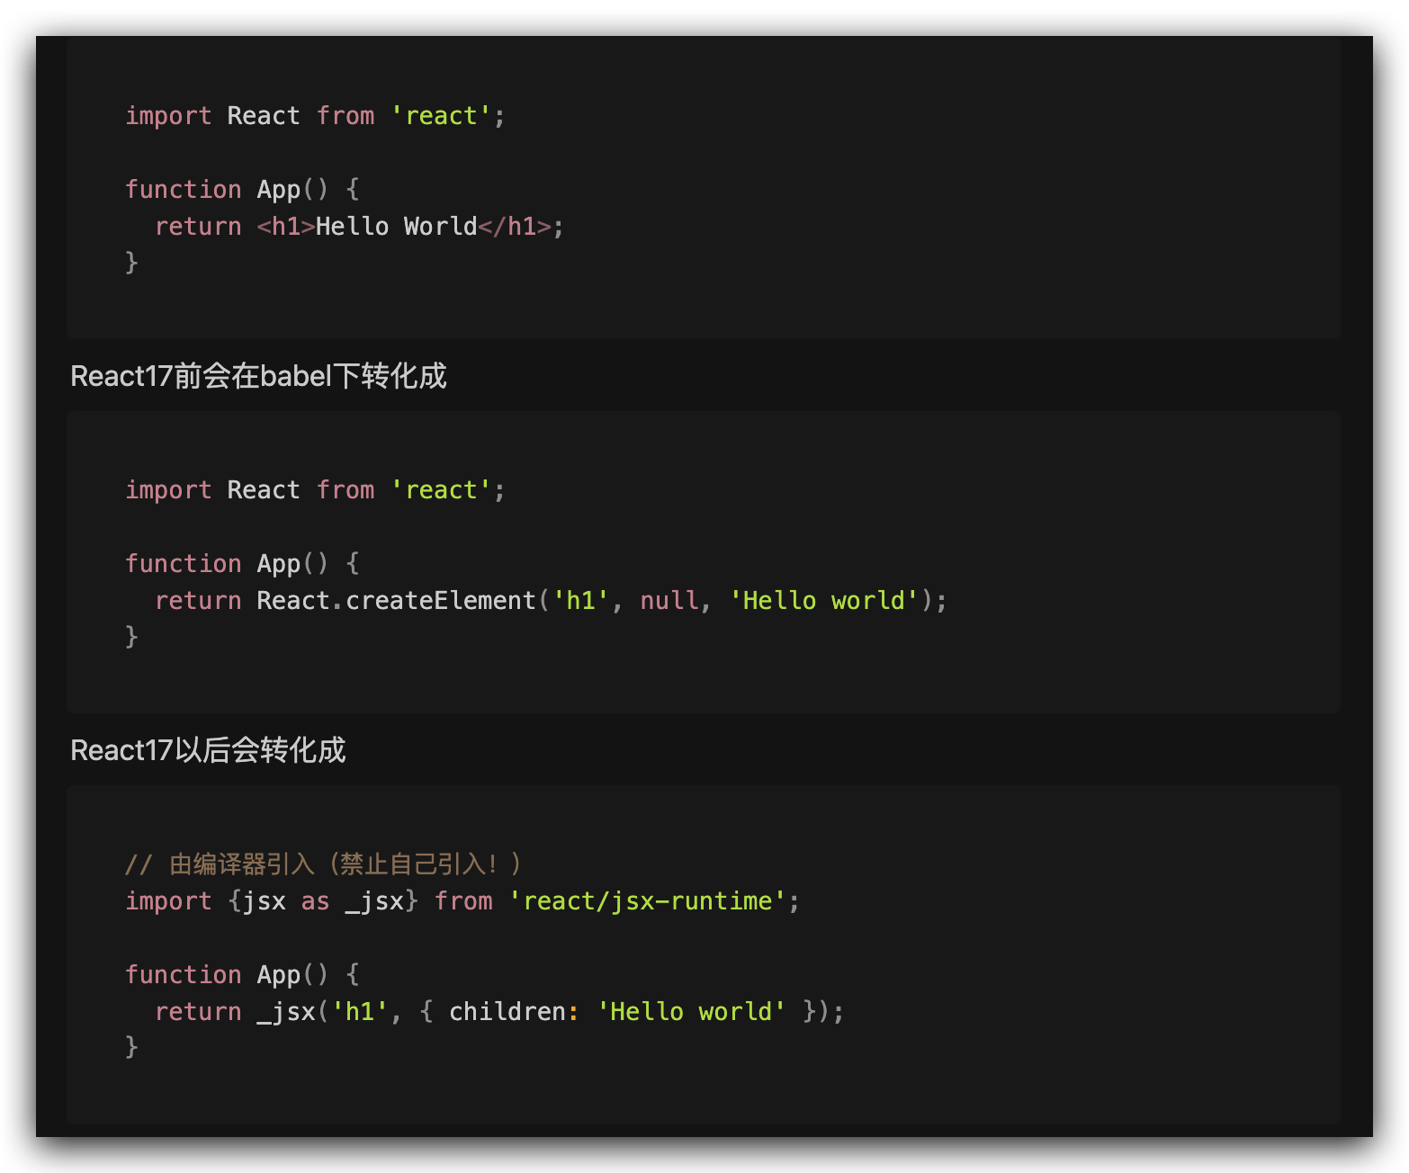
JSX
JSX是一种 JavaScript 的语法扩展，常用于描述 React 组件的 UI 结构。JSX 看起来像是 HTML，但实际上是 JavaScript 的一种语法糖，它允许在 JavaScript 中直接书写类似 HTML 的标签，并最终通过babel编译。最终转化为虚拟DOM树渲染
React 认为渲染逻辑本质上与其他 UI 逻辑内在耦合，比如，在 UI 中需要绑定处理事件、在某些时刻状态发生变化时需要通知到 UI，以及需要在 UI 中展示准备好的数据。
优点：
JSX语法和HTML基本没差别，非常直观和益读，便于维护，而且使用声明式编程，降低开发成本
JSX内嵌JS表达式，这使得UI渲染的逻辑非常灵活，条件渲染，列表渲染可以直接用三元表达式和.map实现

Slide 21
React Hook
React Hook 是 React 16.8 引入的一种新特性，它允许在函数组件中使用状态和其他 React 特性，而不需要编写类组件。Hook 提供了一组函数，使得在函数组件中能够实现以前只能在类组件中使用的功能，比如管理状态、生命周期方法、上下文等。
他避免了类组件写起来复杂，生命周期繁多，还强制super，this管理困难的问题，同时也符合函数式编程的思想。
请各位朋友以后直接编写函数式组件取代类组件

Slide 22
React Hook的优点
简化代码结构
提高代码复用性
更好的逻辑组织
避免类组件的缺陷
轻量级，易测试
未来可能只更新React Hook的新特性

Slide 23
React Hook的缺点
需要重新学习适应
复杂度的提升
性能陷阱
无法完全模拟React生命周期

Slide 24
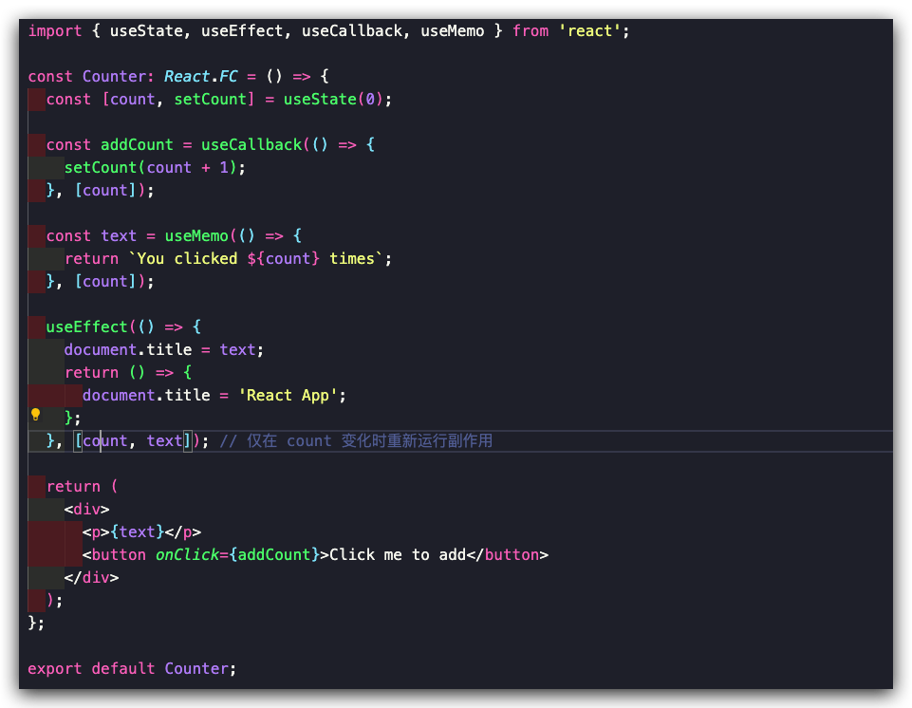
React Hook的例子

Slide 25
React学习路径
1. 官⽹ :https://react.dev/ 新官⽹以实践为主，一步步教你书写 React 组件代码，教你新特性，是最好的 React 教
材
2. b站或者油管上各种免费讲解课程
3. 购买对应付费课程
Code才是最好的学习⽅式，只看不敲代码，很难真的掌握语⾔，如有余⼒可以深⼊研究源码，甚⾄写一个 mini-react，更了解本质

Slide 26
React In Web3
React在Web3行业同样也有很广泛的应用，在交易所、Dapp、钱包中，都可以使用React配合Wagmi、viem来实现链交互、页面搭建等应用，而且海外React岗位远高于其他前端框架，学好React收益很大

